Slide 1
SEL 0364
Controle Não Linear Aplicado
Gustavo C. Oliveira
7594354

Slide 2
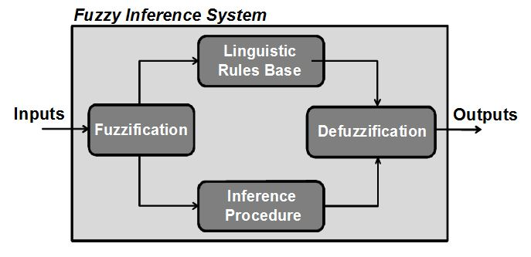
Sistema Fuzzy
Utiliza variáveis de entrada e regras fuzzy para determinar o valor da variável de saída

Slide 3
Exercício 2
Sistema de Gorjetas

Slide 4
Exercício 2 - Sistema de Gorjetas
Projete um sistema fuzzy para estipular a gorjeta a ser dada em um restaurante de acordo com a qualidade do serviço e da comida. Considere as seguintes diretrizes gerais:
Um número entre zero e dez representa a qualidade do serviço de um restaurante (dez é excelente);
Outro número entre zero e dez representa a qualidade da comida (dez é excelente);
Suponha que uma gorjeta pequena é 3%, uma gorjeta razoável é 15% e uma gorjeta grande é 20%.

Slide 5
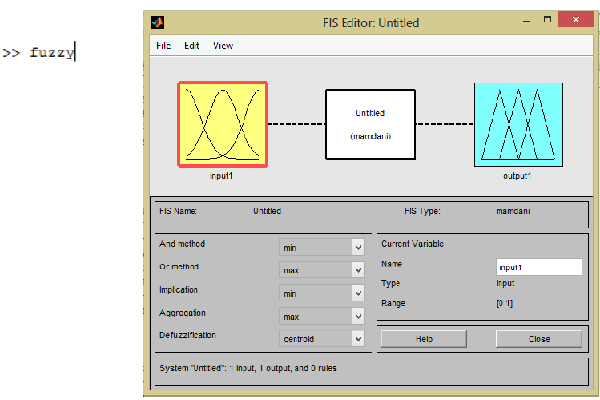
Exercício 2 - Sistema de Gorjetas

Slide 6
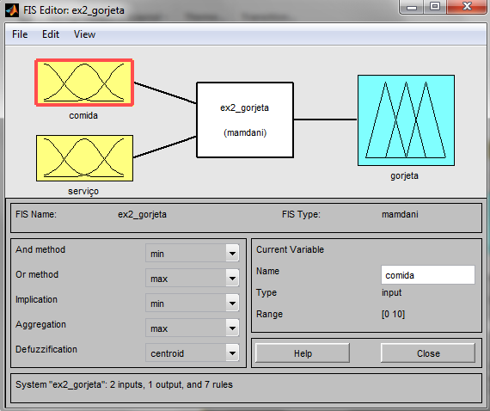
Exercício 2 - Sistema de Gorjetas

Slide 7
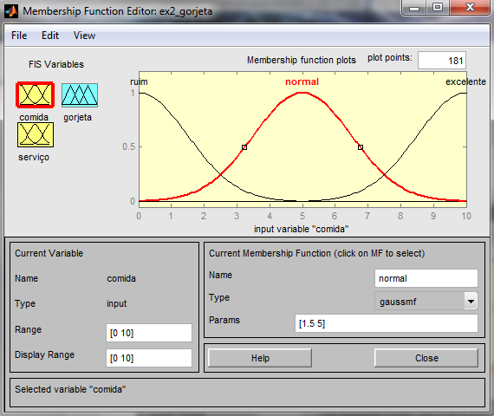
Exercício 2 - Sistema de Gorjetas

Slide 8
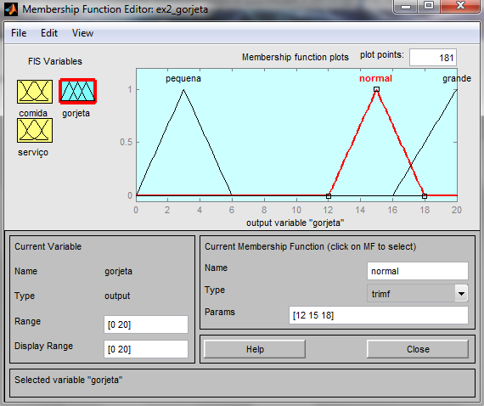
Exercício 2 - Sistema de Gorjetas

Slide 9
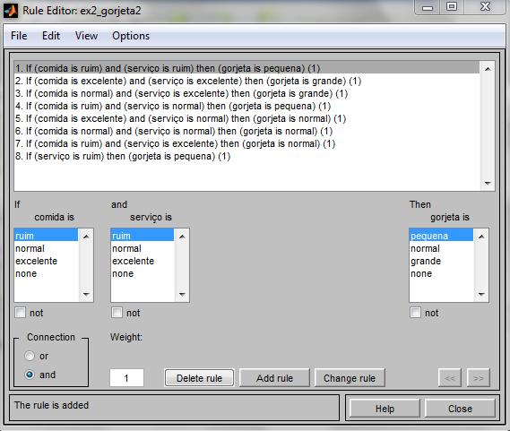
Exercício 2 - Sistema de Gorjetas

Slide 10
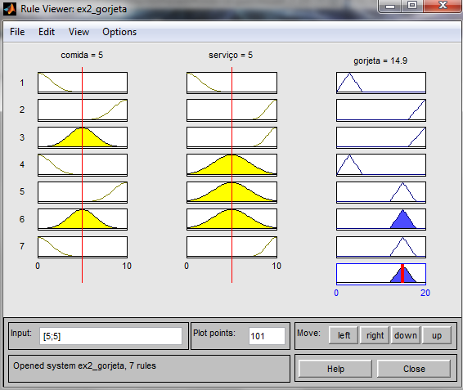
Exercício 2 - Sistema de Gorjetas

Slide 11
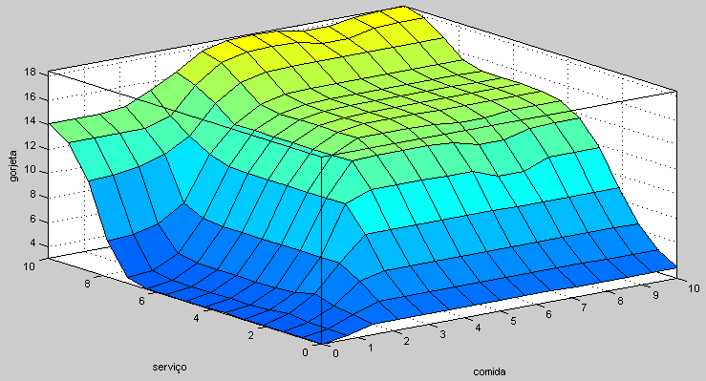
Exercício 2 - Sistema de Gorjetas

